Slide 1


Ingeniørstudier på HVL
Trygve Buanes
MasterClass 2019

Slide 2


Slide 3
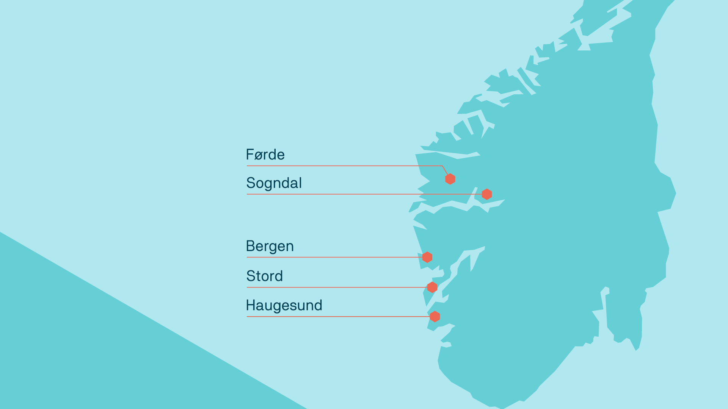
5 campusar
frå nord til sør på Vestlandet

Slide 4

Nøkkeltal 2019
42 bachelorprogram
38 masterprogram
4 ph.d.-program (+ 1 program under evaluering)
1 fagskule for dykkarutdanning
4 fakultet:
  Helse- og sosialvitskap
  Ingeniør- og naturvitskap
  Lærarutdanning, kultur og idrett
  Økonomi og samfunnsvitskap

Slide 5

Felles faglege satsingsområde
For å utvikle heilskapleg kunnskap innan områda treng vi kompetanse på tvers av fagmiljø og fakultet.
Danning
Teknologi
Sikkerheit
Folkehelse
Berekraftig utvikling
Ansvarleg innovasjon
Profesjons- og arbeidslivsretting

Slide 6
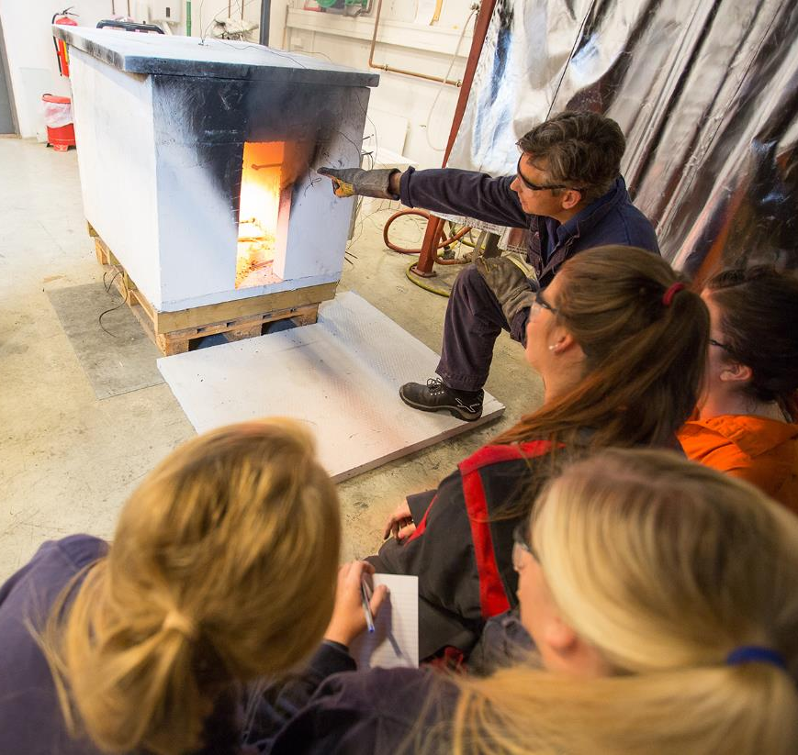
Fakultet for ingeniør- og naturvitskap (FIN)
Fakultetet har om lag 3 250 studentar og 345 tilsette fordelt på alle fem campus.
Fakultetet har to senter og fem institutt:
  Bio, kjemi, brannsikkerheit og HMS
  Byggfag
  Data, elektro og realfag
  Maskin- og marinfag
  Miljø- og naturvitskap
I tillegg ligg dykkarutdanninga under dette fakultetet.
HVL har 21 bachelorutdanningar i ingeniørfag

Slide 7

Bachelorprogam ingeniørfag
Automatisering med robotikk
Bioingeniør
Branningeniør
Byggingeniør
Dataingeniør
Elektronikkingeniør
Elkraftteknikk
Energiteknologi
Havteknologi
Kjemiingeniør (akvakultur, miljø- og prosessteknologi)
Kommunikasjonsingeniør
Kvalitets- og HMS-ingeniør
Marinteknikk
Maskiningeniør
Produksjonsteknikk

Slide 8

Eksempel: Elektronikkingeniør

Slide 9
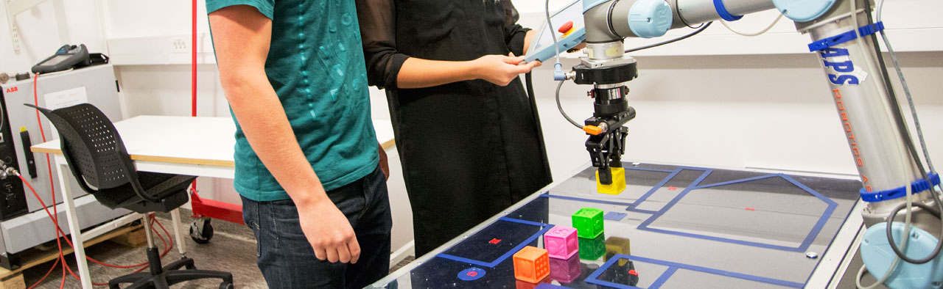
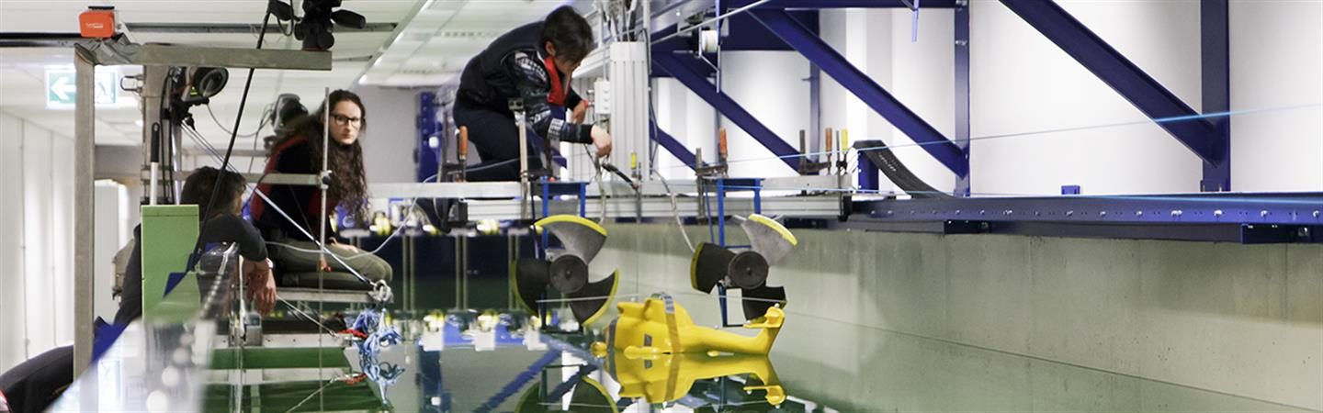
Opptakskrav og poenggrenser
Generell studiekompetanse
Matematikk R1+R2
Fysikk 1
De fleste linjer har plass til alle søkere
Dataingeniør 44,8
Automatisering med robotikk 42,5

Slide 10





Følg oss!
#hvlfolk
@hvl.no
@hvl.no
@hvl_no
@høgskulen på vestlandet
@hvl.no

Slide 11
Takk for merksemda!

